Slide 1
Rozšiřující testy kondičních schopností
Bc. Adam Borek

Slide 2
Army Physical Fitness Test (APFT)
Užíván armádou USA
Testuje svalovou sílu, vytrvalost a kardiovaskulární respirační zdatost
Kliky, sedy lehy, běh na 2 míle
Hodnocení:
  0-100 bodů v každé disciplíně
  Minimum bodů 60
  Výsledné hodnocení: Součet bodů všech 3 disciplín

Slide 3
Army Physical Fitness Test (APFT)
Aktivní člen US Army min. 1x ročně
Člen záloh alespoň 1x ročně
Při nepříznivém zdravotním stavu možnost odkladu
Při dlouhodobé neschopnosti absolvovat běh, je možnost nahradit jinou disciplínou
  Chůze 2,5 mi., plavání 800 ya., kolo 6,2 mi.
Kliky a sedy lehy nemají alternativu

Slide 4
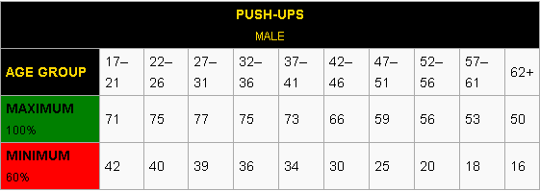
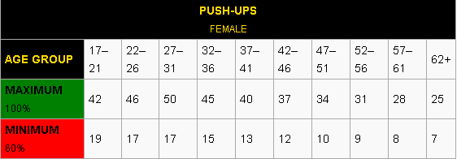
Kliky (APFT)
Zjišťují vytrvalost hrudního svalstva, svalů ramen a tricepsů
Pozice rukou libovolná, nohy max. 12 palců od sebe. Tělo v rovině od ramen po kotníky

Slide 5
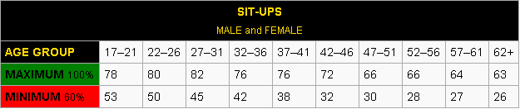
Sedy lehy (APFT)
Zjišťují vytrvalost břišních svalů a flexorů kyčle
Leh, nohy skrčmo u sebe, max. 12 palců od sebe, ruce za hlavou
Odpočívá se pouze v horní pozici

Slide 6
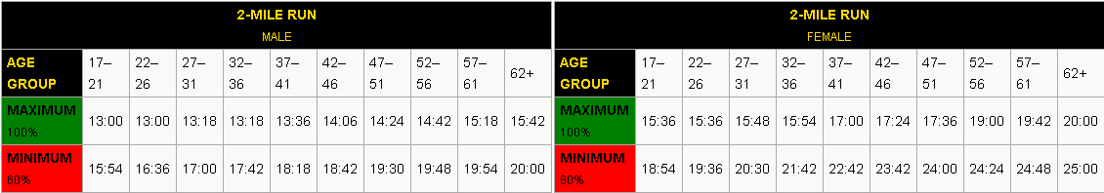
Běh na 2 míle (APFT)
Testuje aerobní vytrvalost a vytrvalost svalů dolních končetin
Cílem je doběhnout v co nejkratším čase
Chůze povolena
Možnost využít tempaře

Slide 7

Hodnocení (APFT)
Závisí na věku, pohlaví, počtu opakování a běžeckém času
Hodnotí se na škále 0-100 b.
Pro splnění disciplíny je třeba min. 60 b.
Pro splnění celé baterie je třeba dosáhnout 180-300 b.
Physical Fitness Badge

Slide 8
URNA PČR
Test sestává z 8 povinných disciplín
Bodově hodnoceny jsou cviky správně provedené
V každé disciplíně je nutno získat min. 1 bod
Pro úspěšné absolvování testu je nutno získat min. 35 bodů

Slide 9
Posouzení fyzické způsobilosti PČR
Sed leh
Šplh
Kliky
Shyby
60m běh
Překážková dráha
5km běh
400 m plavání

Slide 10
Sedy lehy
Časový limit 2 minuty
Dosáhnout co nejvyššího počtu opakování
Odpočinková poloha v lehu

Slide 11
Šplh
Šplh se provádí na laně
Délka lana 4,5 m
Ze stoje s úchopem jednou rukou ve výši ramen
Měří se čas potřebný k vyšplhání do uvedené výšky

Slide 12
Kliky
Úkolem je provést co nejvyšší počet opakování bez přerušení
Bez zapření nohou
Tempo libovolné
Bez časového limitu

Slide 13
Shyby
Přítahy se provádí na hrazdě
Nadhmatem
Z visu dostat bradu nad hrazdu a zpět do visu
Bez dopomoci nohou

Slide 14
Běh na 60 metrů
Cílem je proběhnout trať za ce nejkratší čas
Cílem je proběhnout trať za co nejkratší čas
Rovný a pevný terén bez výškových rozdílů
Běh na 5000 metrů

Slide 15
Plavání na 400 metrů
Cílem je uplavat 400m vzdálenost za co nejkratší čas
V 25m, nebo 50m bazénu ve vytyčených drahách
Volný způsob

Slide 16
Překážková dráha
Obsahuje 9 stanovišť
Provádí se jako celek 3x
Provést v co nejkratším čase
  Člunkový běh Kotouly vpřed/vzad
  Lezení na ribstol Přeskok 2 překážek
  Překonání 4 ribstolů Kotoul ze židle
  Cvik na kruzích Výmyk na hrazdě
  Šplh

Slide 17
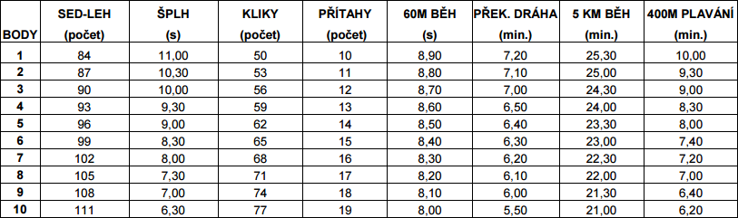
Bodové hodnocení URNA
Hodnocení formou splnil/nesplnil
Pro přijetí nutnost získat min. 35 b. celkem

Slide 18
HZS ČR
3 testy, v každém 2 disciplíny
2 testy silové, 1 test vytrvalostní
Výkon hodnocen body
6 věkových kategorií
Pro přijetí nutno získat alespoň bodové minimum dle dané kategorie

Slide 19
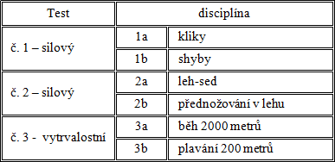
Disciplíny

Slide 20
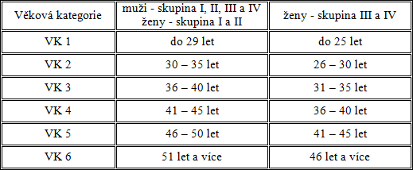
Věkové kategorie

Slide 21
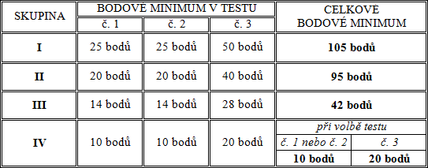
Bodová minima

Slide 22
Kliky 1a
Časový limit 2 minuty
Je povoleno klikovat na prstech, nebo na pěstích
Pokud se test provádí na žíněnce, musí na ní být ruce i nohy

Slide 23
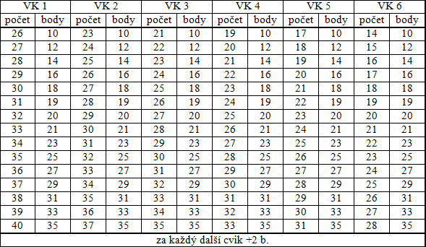
Kliky 1a

Slide 24
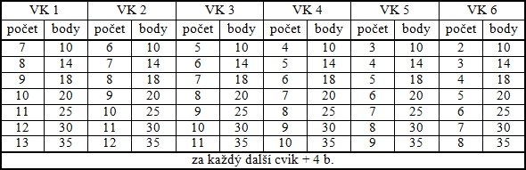
Shyby 1b
Nadhmatem, ruce v šíři ramen
Doskočná hrazda
Povolena dopomoc při zaujímání výchozí pozice
Časově neomezeno

Slide 25
Leh sed 2a
Časový limit 2 minuty
Nohy 20-30 cm od sebe, fixovány
Ruce se dotýkají hlavy

Slide 26
Přednožování v lehu 2b
Časový limit 2 minuty
Leh na zádech
Ruce ve vzpažení fixovány úchopem za pevnou oporu
přednožení obou propnutých nohou současně do svislé polohy

Slide 27
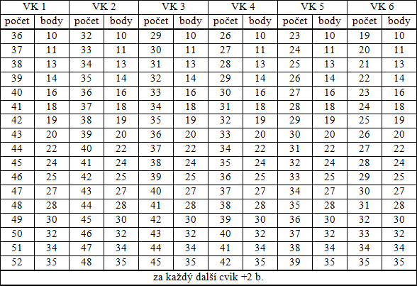
Bodová tabulka 2a 2b

Slide 28
Běh 2000 metrů 3a
Probíhá na rovné trati, bez dopravy a bez převýšení
Teplota vzduchu od +5°C do +25°C
Povinnost nést startovní číslo

Slide 29
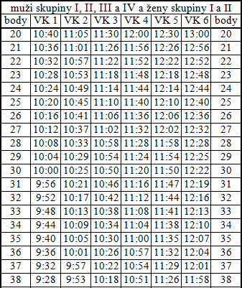
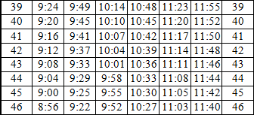

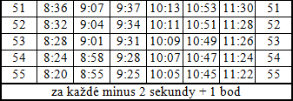
Běh na 2000 metrů 3a

Slide 30
Plavání 200 metrů 3b
Plave se v 25, nebo 50m krytém bazénu
Vyznačené dráhy
Volný způsob
Voda min. 19°C
Start z bloků, ze břehu, nebo z vody
Chození po dně zakázáno

Slide 31
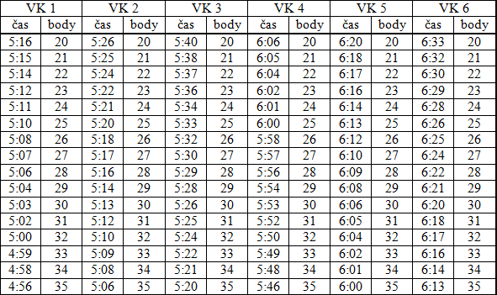
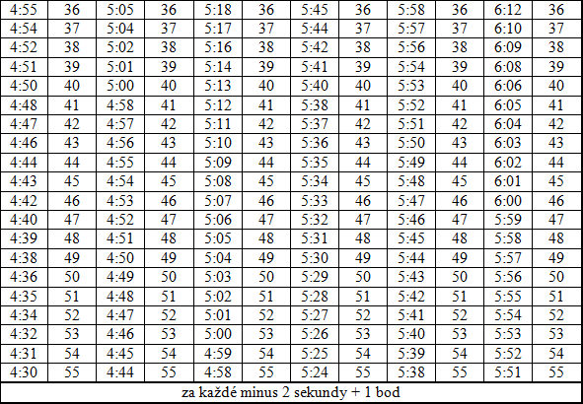
Plavání 200 metrů 3b

Slide 32
Použité zdroje
http://www.hzscr.cz/clanek/podminky-prijeti-a-dalsi-informace.aspx?q=Y2hudW09Mg%3d%3d
http://www.urna.tode.cz/vyberove-rizeni/
http://www.policie.cz/clanek/vyber-uchazecu-o-sluzbu-v-utvaru-rychleho-nasazeni.aspx
http://www.specnaz.cz/wp-content/uploads/URN-fyzicke-testy.pdf
https://en.wikipedia.org/wiki/United_States_Army_Physical_Fitness_Test

